Slide 1
OPAKOVÁNÍ 7. ročníku
SÍLA
Síla – co to je? Uveď značku a jednotku?
Je to fyzikální veličina, která popisuje vzájemné působení těles.
Jaké druhy síly znáte?
Druhy síly: a) mechanická
b) magnetická
b) gravitační
c) elektrická
Jaké účinky má síla na těleso?
Účinky síly na těleso: a) změna pohybu (pohybové)
b) změna tvaru (deformační)

Slide 2
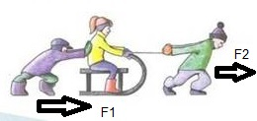
OPAKOVÁNÍ 7. ročníku - SÍLA
Čím je síla určena?
Velikostí a směrem.
Na čem závisí účinky síly?
Na velikosti a místě působení.
Co víte o gravitační síle?
- síla, která přitahuje tělesa k Z.
- směr svisle dolu
- se vzdáleností slábne
- vzoreček: Fg= m g
Může na jedno těleso působit více sil?
ANO
Uveď příklad!
Letící letadlo, tažené sáně apod.

Slide 3
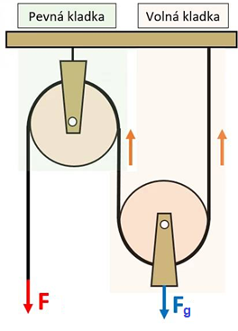
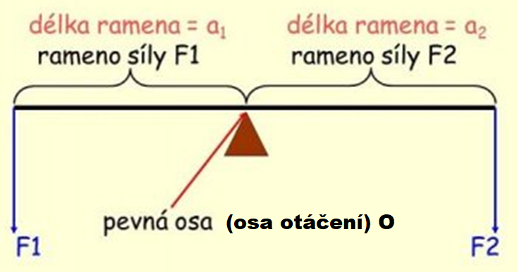
OPAKOVÁNÍ 7. ročníku - SÍLA
Jaké síly na těleso mohou působit ve smyslu směru?
Stejného, opačného a různého
Co je to těžiště?
Je to místo, ve kterém se nachází působiště výsledná Fg.
Jaké jednoduché stroje nám ulehčují práci ?
  Páka, Kladka, Kladkostroj

Slide 4
OPAKOVÁNÍ 7. ročníku
POHYB TĚLESA
Kdy se těleso pohybuje?
Když mění svou polohu vůči jinému tělesu.
Může být těleso v pohybu a zároveň v klidu?
ANO
Co je to trajektorie?
Je to čára (křivka) po které se těleso pohybuje.
Co je to dráha a jakou má značku?
Je to délka trajektorie. Zn.: s
Jak dělíme pohyb? Jaké druhy pohybu znáš?
  Přímočarý X Křivočarý Posuvný X Otáčivý
  Rovnoměrný X Nerovnoměrný – zpomalený a zrychlený

Slide 5
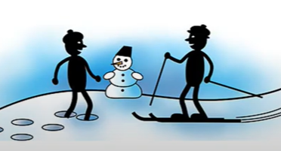
OPAKOVÁNÍ 7. ročníku
TLAK
Co je tlak? Jaká je značka a jednotka?
Fyz. veličina, která popisuje účinky tlak. síly.
Zn.: p Jednotka: Pa
Na čem závisí velikost tlaku?
velikosti síly a ploše
Jak můžeme změnit (zmenšit, zvětšit) velikost tlaku ?
Zvětšení: zmenšení plochy, zvětšení síly (hmotnosti)
Zmenšení: zvětšení plochy, zmenšení síly

Slide 6
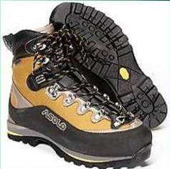
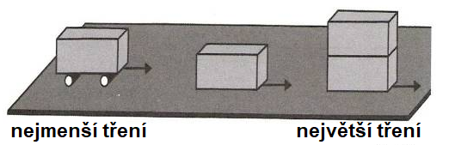
OPAKOVÁNÍ 7. ročníku
TŘENÍ
Kdy vzniká tření?
Při pohybu těles, které jsou v kontaktu.
Jak a proč můžeme tření změnit (zmenšit, zvětšit)?
Zvětšení: zdrsnění plochy, zvětšení síly
Zmenšení: změna tření, mazáním, leštěním, snížením hmot.
Aby nedocházelo k opotřebení a zahřívání těles.
Abychom neuklouzli (sport. obuv), …

Slide 7

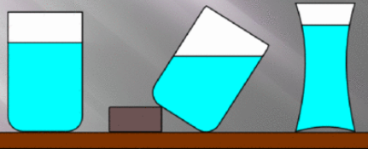

OPAKOVÁNÍ 7. ročníku
MECHANICKÉ VLASTNOATI KAPALIN
Vyjmenujte vlastnosti kapalin!
Tekuté, nestlačitelné, dělitelné, mění tvar, …
Jaké dva druhy tlaku v kapalinách známe?
Hydrostatický a tlak vyvolaný vnější silou.
Proč jsou znalosti o těchto tlacích z praktického hlediska důležité? (Kde je využíváme)?
Hydraulická zařízení, potápění, automaty na vodu, …
Co je to vztlaková síla v kapalinách?
Síla, která tělesa nadlehčuje.

Slide 8
OPAKOVÁNÍ 7. r. - Mech. vlastnosti kapalin
Jak se jmenoval řecký matematik, fyzik, filozof a astronom, který přišel na Fvz a vyvodil z ní zákon?
Archimédes
Na čem závisí velikost vztlakové síly?
Na objemu ponořeného tělesa a hustotě kapaliny
Na čem závisí jestli se stejnorodé těleso potopí nebo ne?
Na hustotě, potopí se, když má větší hustotu než kapalina.
Proč může železná loď plavat, když železo má větší hustotu než voda?
Protože je vyplněná vzduchem a tak má celkovou hustotu menší než voda.

Slide 9
OPAKOVÁNÍ 7. ročníku
MECHANICKÉ VLASTNOATI PLYŮ
Vyjmenujte vlastnosti plynů!
Tekuté, stlačitelné, rozpínavé, mění tvar
Co atmosféra?
Plynný obal Země.
Čím je způsoben atmosférický tlak?
Hmotností vzduchu
Co a jak je ovlivňuje (způsobuje) změnu atmosfer. tlaku?
Nadmořská výška a počasí.

Slide 10

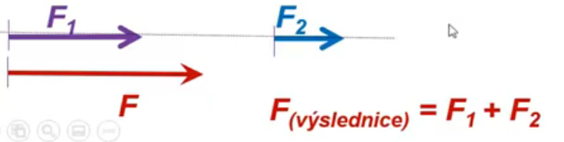
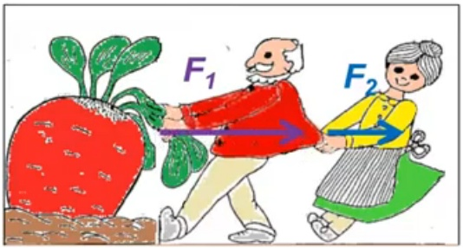
SKLÁDÁNÍ SIL
(39 až 41)
1. SKLÁDÁNÍ SIL STEJNÉHO SMĚRU
pokud mají síly stejný směr sečteme jejich velikosti a tím dostaneme výslednici.
Výslednice síl: F= F₁ + F₂

Slide 11
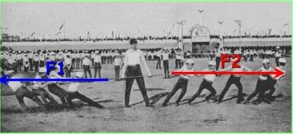
Skládání dvou sil opačného směru
(42 až 43)
Výsledná síla dvou sil opačného směru má stejný směr jako větší síla a její velikost se rovná rozdílu velikostí obou sil
Platí: F= F₁ – F₂
Nákres
F₂= 3 N F₁= 5 N

Slide 12
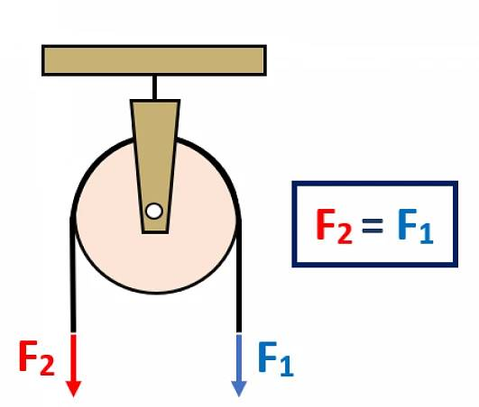
Rovnováha dvou sil
(43 až 45)
Nastává, když na těleso působí dvě síly stejné velikosti, opačného směru v jedné přímce.
Tyto síly jsou pak v rovnováze.
jejich pohybové účinky na těleso se ruší a těleso zůstává v klidu.

Slide 13
3. Skládání různoběžných síl
(46 až 47)
Výslednici dvou různoběžných sil určíme pomocí grafického znázornění.
Výslednou sílu tvoří úhlopříčka rovnoběžníku, jehož strany jsou dané síly
Př.: F₁= 40 N F₂= 60 N α= 80°
F F= 80 N
α
F₂
F₁

Slide 14

Těžiště tělesa
(48 až 51)
každé těleso má jen jedno těžiště
Značí se: T
V těžišti zakreslujeme působiště výsledné gravitační síly F_{g}
  _{Jinak řečeno}
Těžiště je bod, ve kterém se nachází
působiště výsledné gravitační síly.
Těžiště se může nacházet i mimo
těleso např. prstýnek, kolo atd.

Slide 15
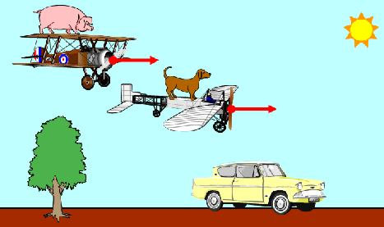
Klid a pohyb tělesa
(8 až 9)
Těleso se pohybuje, pokud mění svoji polohu vzhledem k jinému tělesu.
Totéž těleso může být současně v klidu vzhledem k jednomu tělesu a současně v pohybu k druhému tělesu:
(Př. cestující ve vlaku - v klidu vzhledem k vagónu, ale v pohybu vzhledem ke sloupu u trati)

Slide 16


Jak můžeme popsat pohyb
(10 až 14)
Trajektorie - čára (přímka nebo křivka),po které se těleso pohybuje.
Dělení pohybu podle tvaru trajektorie:
1) PŘÍMOČARÝ 2)KŘIVOČARÝ
Př. automobil po přímé dálnici Př. automobil v zatáčce
Dráha – je délka trajektorie.
Značka dráhy: s Jednotka dráhy: m (km, dm,…)

Slide 17

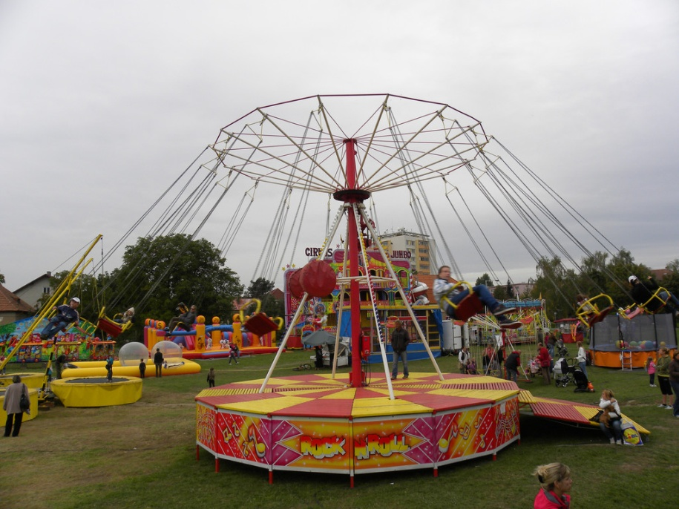
Dělení pohybu podle tvaru a délky trajektorie
a)Posuvný pohyb - Př.: vagón pohybující se po kolejích.
b)Otáčivý pohyb

Slide 18
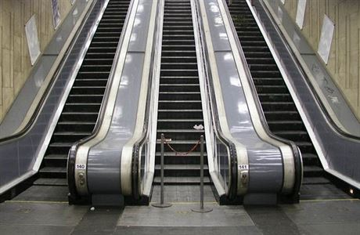
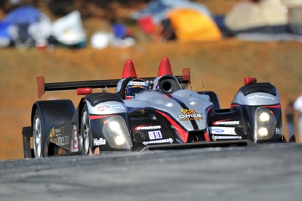
Dělení pohybu podle změny rychlosti
a) Rovnoměrný pohyb - těleso se pohybuje stále stejnou rychlostí
Těleso za stejnou dobu urazí stejnou dráhu
Př. eskalátor, ručička hodin,výtah
b) Nerovnoměrný pohyb - rychlost se mění
těleso za stejnou dobu urazí různou dráhy (vzdálenost)
Dělení:
a) zrychlený - těleso zrychluje
b) zpomalený - těleso zpomaluje

Slide 19

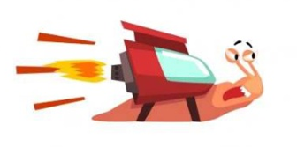
Rychlost rovnoměrného pohybu
Značíme: v jednotka: m/s nebo km/h
Výpočet: v = s : t
s - dráha rovnoměrného pohybu s = v . t
t - čas (doba) t = s : v

Slide 20
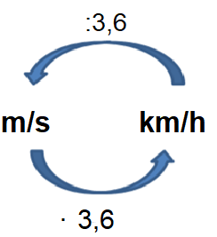
Přepočet rychlosti
1m/s = 3,6 km/h
Přepočet rychlostí
108 km/h | 108 : 3,6 = | 30 m/s
25 m/s | 25 · 3,6 = | 90 km/h

Slide 21
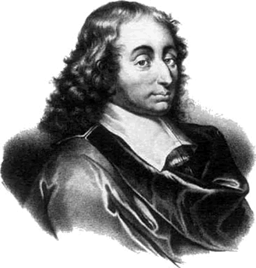


Tlak
(86 až 89)
= fyzikální veličina, která popisuje účinky tlakové sily.
- vyjadřuje sílu působící na plochu.
Značka: p
Jednotky: Pa = pascal (čti paskal)
Výpočet tlaku: p = Ft : S Ft – tlaková síla (N-Newton)
S – plocha (m² - metr čtvereční)

Slide 22
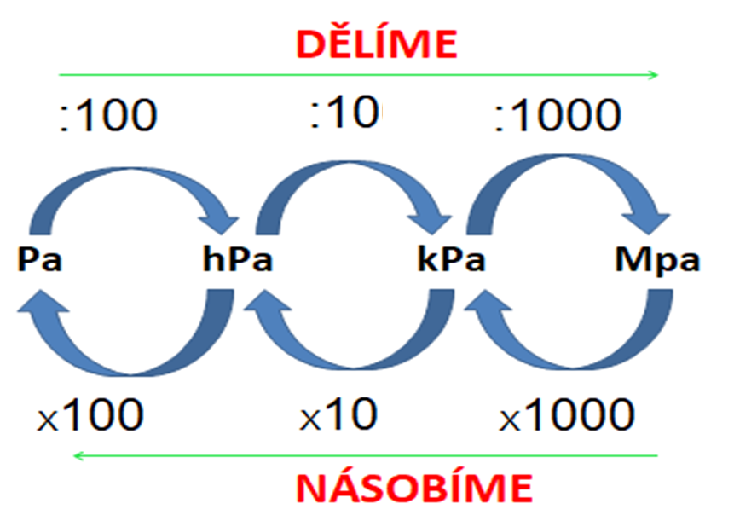
Převody jednotek tlaku

Slide 23
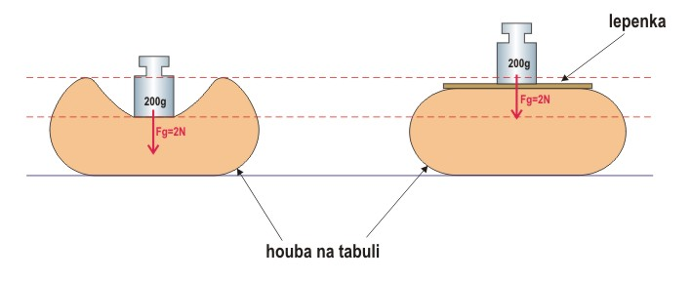
Tlak
Velikost tlaku je závislá:
    na velikosti tlakové síly – čím větší síla, tím větší tlak
    na velikosti plochy, čím větší plocha tím menší tlak

Slide 24
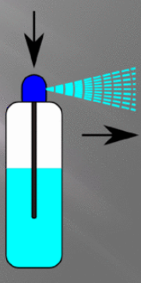
Mechanické vlastnosti kapalin
Vlastnosti kapalin:
snadno mění tvar (dle nádoby)
tekuté – dají se přelévat
v klidu je hladina ve vodorovné rovině
nestlačitelné (stálý objem)
snadno dělitelné (kapky)

Slide 25
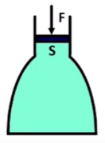
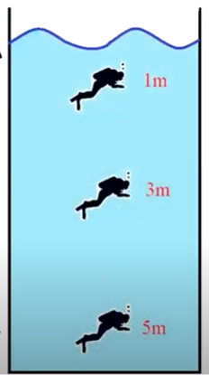
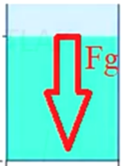
TLAK V KAPALINĚ
Dělení tlaku v kapalině:
a) tlak vyvolaný vnější silou
– vyvolává ho síla, která působí na kapalinu z vnějšku
- Využití hydraulická zařízení
b) hydrostatický tlak - p_{h}
– je vyvolán gravitační silou Země
je ovlivněn hloubkou
(99 až 102)

Slide 26

Hydrostatický TLAK
(110 až 114)
Značka: p_{h}
Jednotky: Pa, kPa, Mpa
Výpočet:
p_{h} závisí na:
a) hustotě kapaliny - ρ
b) hloubce - h

Slide 27
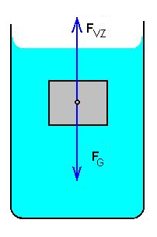
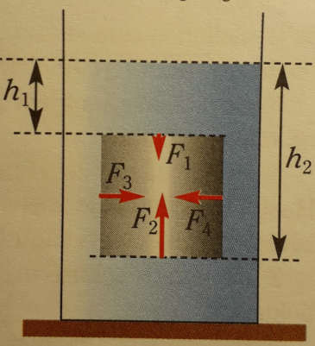
Vztlaková síla
(115 až 118)
- je výslednice sil tlakových
- je síla, která působí na ponořené těleso do kapaliny svisle vzhůru (nadlehčuje ho).
- je způsobena hydrostatickým tlakem p_{h}
Značka: F_{vz} Jednotka: N
Vztlaková síla závisí: a) na objemu ponořené části tělesa b) hustotě kapaliny
Kolikrát je větší objem ponořené části tělesa, tolikrát větší vztlaková síla na těleso působí.

Slide 28
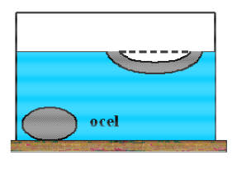
Plování nestejnorodých těles
(126 až 127)
Na čem závisí jestli se stejnorodé těleso potopí nebo ne?
NA JEHO HUSTOTĚ když má těleso větší hustotu ne kapalina, tak se POTOPÍ.
Proč může železná loď plavat, když železo má větší hustotu než voda.
PROTOŽE JE VYPLNĚNÁ VZDUCEM a ten má menší hustotu než voda. Průměrná hustota železa a vzduchu je menší a proto může loď plavat.
nestejnorodé
stejnorodé

Slide 29
Mechanické vlastnosti plynů
Vlastnosti plynů:
a) stlačitelné (např. stlačení míče)
b) rozpínavé
c) tekuté
d) nemají vlastní tvar ani vlastní objem (podle nádoby)
Atmosféra
- plynný obal Země, sahá až do 100km nad mořem
chrání nás před nebezpečným slunečním a kosmickým zářením, snižuje teplotní rozdíly mezi dnem a nocí.
Složení vzduchu: 78 % dusíku, 21 % kyslíku a 1 % ostatních plynů (argon, oxid uhličitý, vodní pára atd.)

Slide 30

Změny atmosférického tlaku
(138 až 140)
Atmosférický tlak se mění v závislosti na:
a) nadmořské výšce - čím větší nad. výška, tím menší atmosférický tlak (p_{a}).
- p_{a} je nejvyšší u hladiny moře.
b) čase (počasí) - na tomtéž místě se tlak mění (záleží na teplotě a vlhkosti vzduchu)
Normální tlak stanovený dohodou: p_{n}= 101325Pa
p_{n}= 101 kPa
Výškoměr: přístroj pro měření výšky letadla na základě p_{a}

